Slide 1
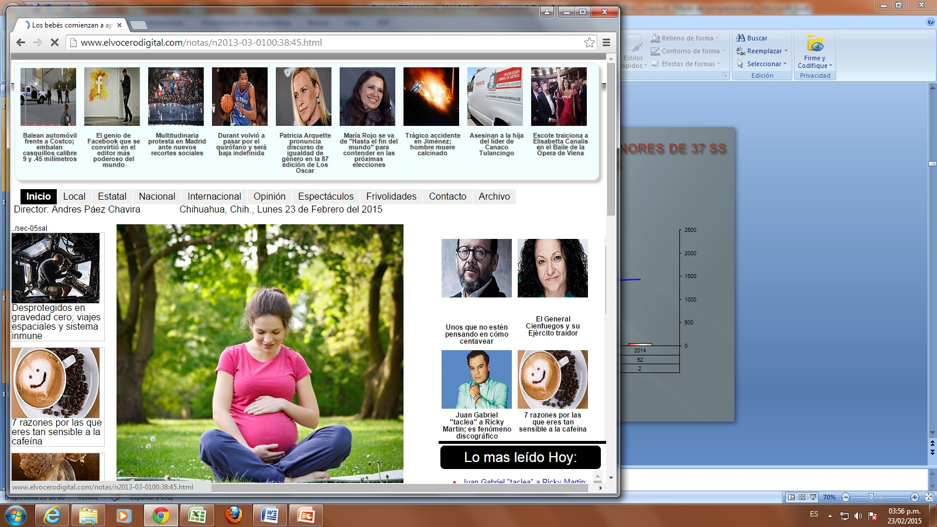
RSSLC
EVALUACION
III TRIMESTRE
2017
P.P.MATERNO NEONATAL

Slide 2
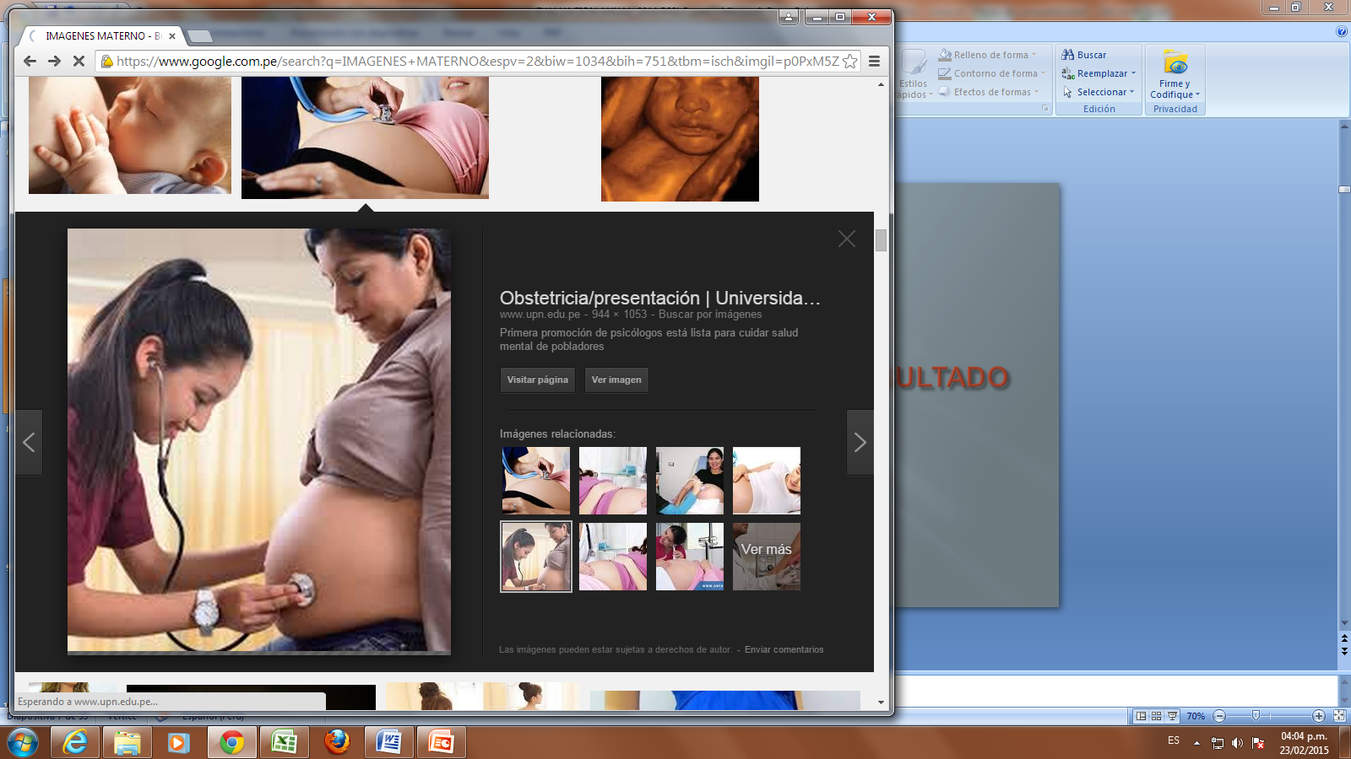
INDICADORES DE RESULTADO INTERMEDIO

Slide 3

PAREJAS PROTEGIDAS
EVALUACION III TRIMESTRE 2017
RSSLC

Slide 4
PORCENTAJE DE ATENCION DE PARTO INSTITUCIONAL
EVALUACION III TRIMESTRE 2017
RSSLC
 | KAMISEA | KITENI | MARANURA | PUCYURA | QUELLOUNO | PAVAYOC | PALMA REAL | RED
P.D | 77 | 4 | 0 | 0 | 3 | 0 | 0 | 84
TOTAL PARTOS | 192 | 107 | 65 | 47 | 45 | 0 | 27 | 483
% | 40% | 4% | 0% | 0% | 7% | 0% | 0% | 17%

Slide 5
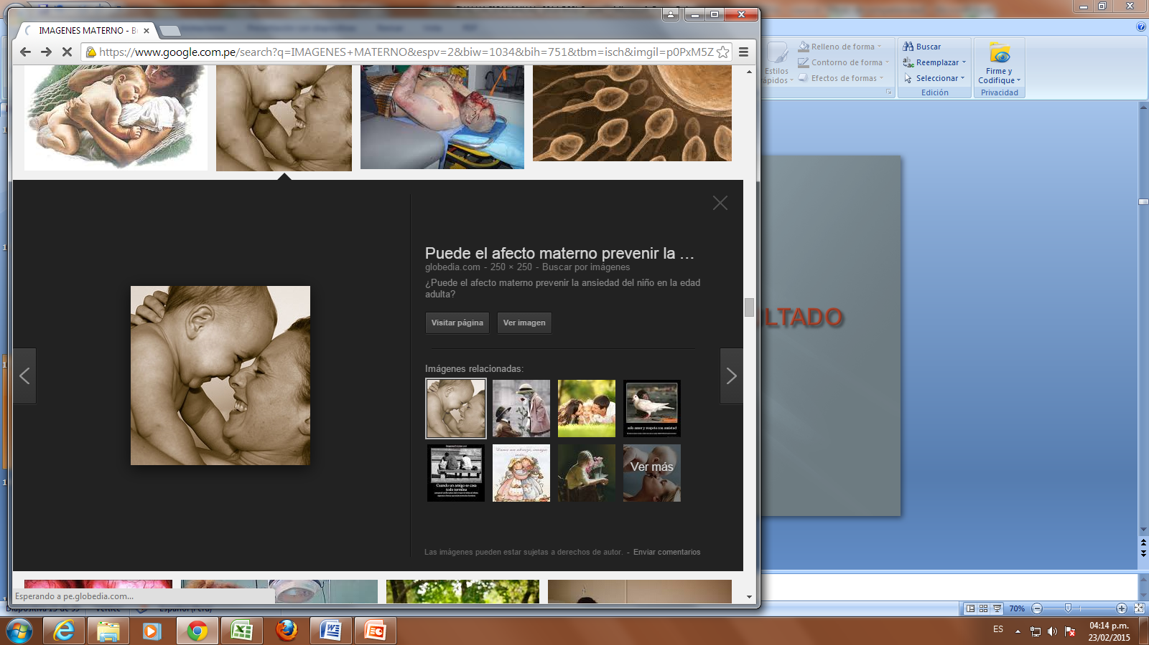
INDICADORES DE RESULTADO INMEDIATO

Slide 6

PORCENTAJE DE GESTANTE ADOLESCENTE
EVALUACION III TRIMESTRE 2017
RSSLC
2017 | KAMISEA | KITENI | MARANURA | PUCYURA | QUELLOUNO | PAVAYOC | PALMA REAL | RED
GEST.ADOL. | 45 | 41 | 14 | 9 | 19 | 21 | 10 | 159
GEST.ATD | 325 | 298 | 160 | 124 | 130 | 212 | 72 | 1321
% | 13.8 | 13.8 | 8.8 | 7.3 | 14.6 | 9.9 | 13.9 | 12.0%

Slide 7
PROPORCION DE GESTANTES CON PRIMERA ATENCION PRENATAL EN EL I TRIMESTRE
III TRIMESTRE 2017
RSSLC
 | KAMISEA | KITENI | MARANURA | PUCYURA | QUELLOUNO | PAVAYOC | PALMA REAL | RED
IT | 180 | 213 | 115 | 91 | 69 | 121 | 48 | 837
TOTAL ATD | 325 | 298 | 160 | 124 | 130 | 212 | 72 | 1321
% | 55.4 | 71.5 | 71.9 | 73.4 | 53.1 | 57.1 | 66.7 | 63.4

Slide 8
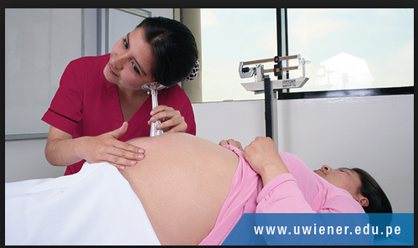

Slide 9
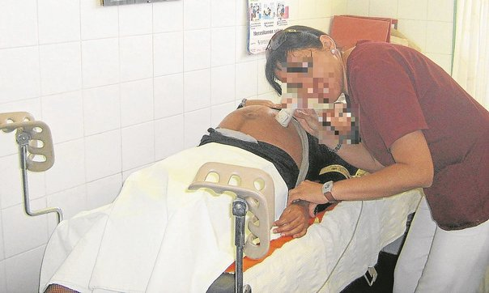
PORCENTAJE DE GESTANTE REENFOCADA
EVALUACION III TRIMESTRE 2017
RSSLC
 | KAMISEA | KITENI | MARANURA | PUCYURA | QUELLOUNO | PAVAYOC | PALMA REAL | RED
GEST.REENFOCADA | 176 | 172 | 124 | 105 | 83 | 183 | 50 | 893
META | 482 | 486 | 234 | 219 | 206 | 357 | 119 | 2103
% | 36.5 | 35.4 | 53.0 | 47.9 | 40.3 | 51.3 | 42.0 | 42.5

Slide 10
RECIEN NACIDO MENOR 37 SS

Slide 11
EVALUACION III TRIMESTRE 2017 NUDOS CRITICOS- CAUSAS Y SOLUCIONES.
PROBLEMA | EVENTO QUE PROPICIO EL PROBLEMA (CAUSA) | RECOMENDACIIONES | RESPONSABLE DEL MONITOREODE LA ESTRATEGIA PLANTEADA
GESTION Y ORGANIZACIÓN
Limitada supervisión y asistencia técnica a las micro redes y establecimientos de salud. | No se cuenta con un cronograma de fechas y que MR a supervisar | Reunion tecnica en Diciembre previa elaboracion del Plan tactico | DAIS y Resp.Programas Presupuestales
 | Convocatorias de reuniones y capacitaciones convocadas de la DIRESA. | Contar con el Plan de capacitaciones y reuniones. | Dirección Ejecutiva de RR. HH. De la DIRESA CUSCO
Deficiente distribución, y control de Recursos Humanos a nivel de RED Y EE.SS | Convocatoria de plazas tardías, cobertura insuficiente, escala de haberes bajos, escaza oferta de profesionales, y/o profesional sin perfil adecuado. | Convocatoria oportuna, oferta a nivel Regional, mejora de escala de haberes y selección de profesionales según reglamento de concurso. | Equipo de gestión de la Red. - Unidad de RR.HH
 | Escasa identificación institucional por parte del personal Nombrado y CAS de la RED. | . Procesos continuos de Fortalecimiento de Capacidades, y concientización del personal ingresante. | Unidad de Capacitación
 | Escaso control de asistencia, permanencia y productividad del personal operativo (nombrado y contratado que laboran en los diferentes EE.SS. del ambito de la RED. | Seguimiento y monitoreo continuo, para evidenciar el avance de coberturas y producción del personal de salud. | Oficina de Desarrollo Integral, Desarrollo del Potencial Humano y Equipo de Gestión de la Micro red. Y RED
 | Deficiente política de organización y priorización del Recursos Humanos en establecimientos de Salud, Micro redes. | Sinceramiento y actualización del SIGA personal Distribución del recurso humano, según categoría de Establecimientos de Salud. | Unidad de Gestión de Desarrollo del Potencial Humano.
FINANCIAMIENTO | Dificultades en la ejecucion del presupuesto con los saldos de equipos de reposicion | Los requerimientos deben ser simultaneos por todo los programas presupuestales ,hacer el seguimiento,concluida la compra solicitar la ampliacion a traves de un oficio a la direccion con atencion patrimonio. | Direccion Ejecutiva y administrativa ,Programas Presupuestales
PRESTACIONAL
Bajas coberturas en atencion prenatal reenfocada,captacion oportuna,pob acede alos MAC | Escaso monitoreo de Productos y sub productos del Programa Presupuestal Materno Neoatal por parte de los coordinadores de la s cabeceras de Micro Redes. | Apoyo técnico de parte de la Red, a , Micro red y parte operativa. Establecer el tablero de mando a nivel de todos los Establecimientos de Salud. | Equipo Técnico del PPMN, DAIS, y Responsables de Micro redes.
 | Escaso trabajo en equipo por poco involucramiento en la atención integral de la gestante | Sistematizar la atención integral de la gestante involucrado al personal de Salud, a través de la auditoría de las historias clínicas. | Jefes de Establecimientos de Salud y responsables de Micro redes y Equipo tecnico del PPMN de la RED.
 | Personal poco comprometido pára el seguimiento a traves de las visitas, ademas de la idiosincracia de la poblacon y la zona geografica de nuestra localidad. | Salidas comunitarias efectivas dando cumplimiento en busqueda activa de gestantes ,captacion de MER en PP.FF | Dirección Ejecutiva de RR. HH.

Slide 12
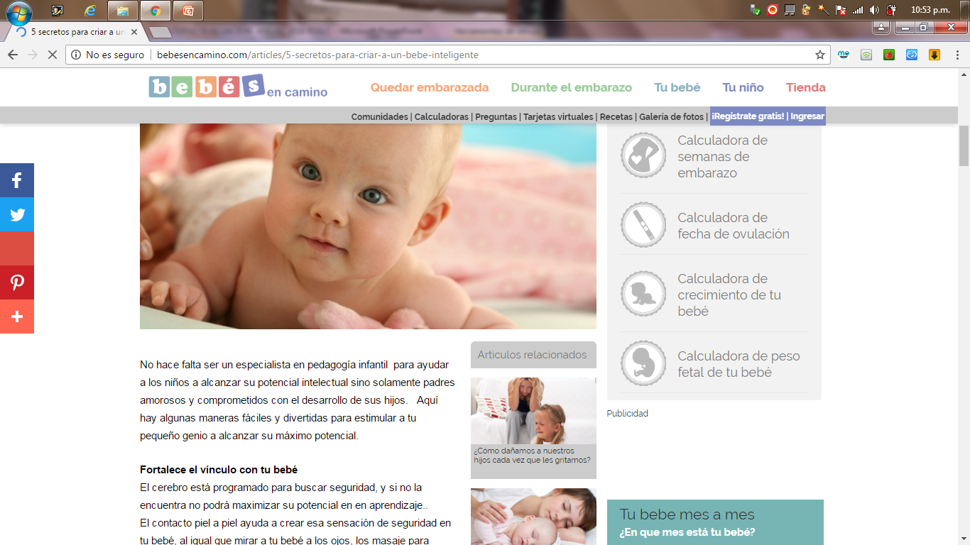
GRACIAS
GRACIAS

